Slide 1
unlearning.sh
▲
unlearning_company
세상을 바꾸는 일에만
집중하세요
중요한 일에 몰입할 수 있도록, 언러닝컴퍼니는 AI로
그동안 쌓인 낡은 업무 방식부터 함께 바꿉니다.
▲
임팩트 조직이 미션에만 몰입할 수 있도록, 곁에서 일하는 팀

Slide 2
// vision & mission
비전 & 미션
◆
▲
VISION
MISSION
비전
미션
사람이 자라는
AI 시대
낡은 워크플로우를 파괴하여 파트너 조직이 핵심 가치와 미션에만 온전히 몰입할 수 있도록 돕는다.

Slide 3
// philosophy — unlearning
우리의 철학 — 비움
“
채우기 위해서는 먼저 비워야 합니다.
조직의 변화는 새로운 기술을 더 많이 배우는 데서 오지 않습니다.
지금까지 익숙했던 방식을 먼저 내려놓는 일(Unlearning), 거기서 시작합니다.
조직에 맞지 않는 복잡한 기술 대신, 현장에서 바로 쓸 수 있는 도구만 남깁니다.
▲
unlearning_company

Slide 4
// about us
사회문제를 푸는 조직의 현실을
가장 잘 아는 전문가들
field_notes.sh
$ cd 현장
$ ls experience/
> 10년+ 임팩트 현장
> 낡은 업무방식 개선
> 외부 자원 매칭
$ echo $MISSION
> 미션에만 몰입
$ _
화려한 시스템을 팔지 않습니다. 사회문제를 푸는 현장에서 10년 넘게 직접 일했고, 낡은 업무 방식 때문에 정작 중요한 일을 놓쳤던 시간도 보냈습니다. 그 경험이, 지금 우리가 일하는 방식의 바탕이 됐습니다.
10년차 현장 경험
조직에 맞는 AI 도구 설계
외부 자원 매칭

Slide 5
// problem
핵심 업무에 집중해야 할 시간이
자꾸 미뤄집니다.
01
02
03
반복되는 일에
시간이 묶입니다
한 사람에게만
쌓이는 노하우
도구가 많아도
사용할 수 없습니다
매달 돌아오는 정산과 보고서에, 정작 중요한 일을 할 시간이 다 쓰입니다.
일하는 법이 한 사람 머릿속에만 있으면, 그 사람이 떠났을 때 다시 처음으로 돌아갑니다.
비싼 시스템을 적용할 예산도, 시스템을 다룰 전문가도 구하기 어렵습니다.

Slide 6
// our way
비우는 일에서 시작합니다.
필요한 것만 만듭니다.
기술이 먼저가 아닙니다. 조직에 맞지 않는 방식을 먼저 비우고,
그 자리에 꼭 필요한 도구만 남깁니다.
Track A
Track B
낡은 업무방식 비우기
새로운 일을 같이 만들기
우리 조직에 맞는 AI 시스템을 함께 만듭니다
사업을 같이 설계하고, 같이 운영합니다 (AI 교육 · AX 전환 · CSR 운영)
Track C
Track Edu
기획부터 성과 보고까지
배우는 자리를 함께 만들기
프로젝트 전체를 자체적으로 운영합니다 (역량강화 · 일자리 교육)
교육과 행사로 AI 역량을 함께 키웁니다

Slide 7
// impact
우리가 일하는 방식이
사회에 만드는 변화
시간
성장
선순환
조직에 돌려주는 시간
청년이 자라는 자리
수익은 다시 사회로: 수익은 약자를 위한 도구 연구와 청년 교육에 다시 쓰입니다.

Slide 8
// core values
핵심 가치
01
02
03
시스템으로 일합니다
기술보다 미션이 먼저입니다
배운 것은 다시 나눕니다
누가 해도 같은 결과가 나오는 구조로 일합니다.
도구는 수단입니다. 조직의 미션이 언제나 먼저입니다.
우리가 익힌 방법은 교육과 콘텐츠로 다시 나눕니다.

Slide 9
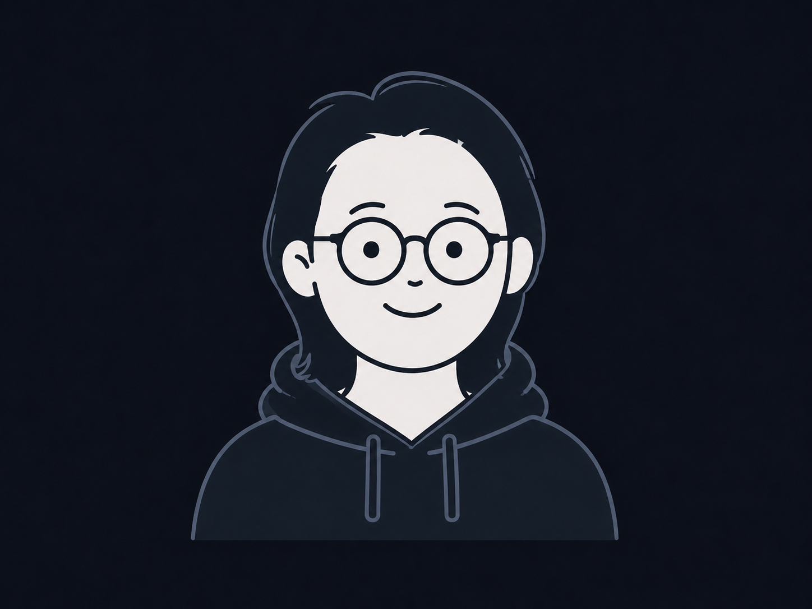
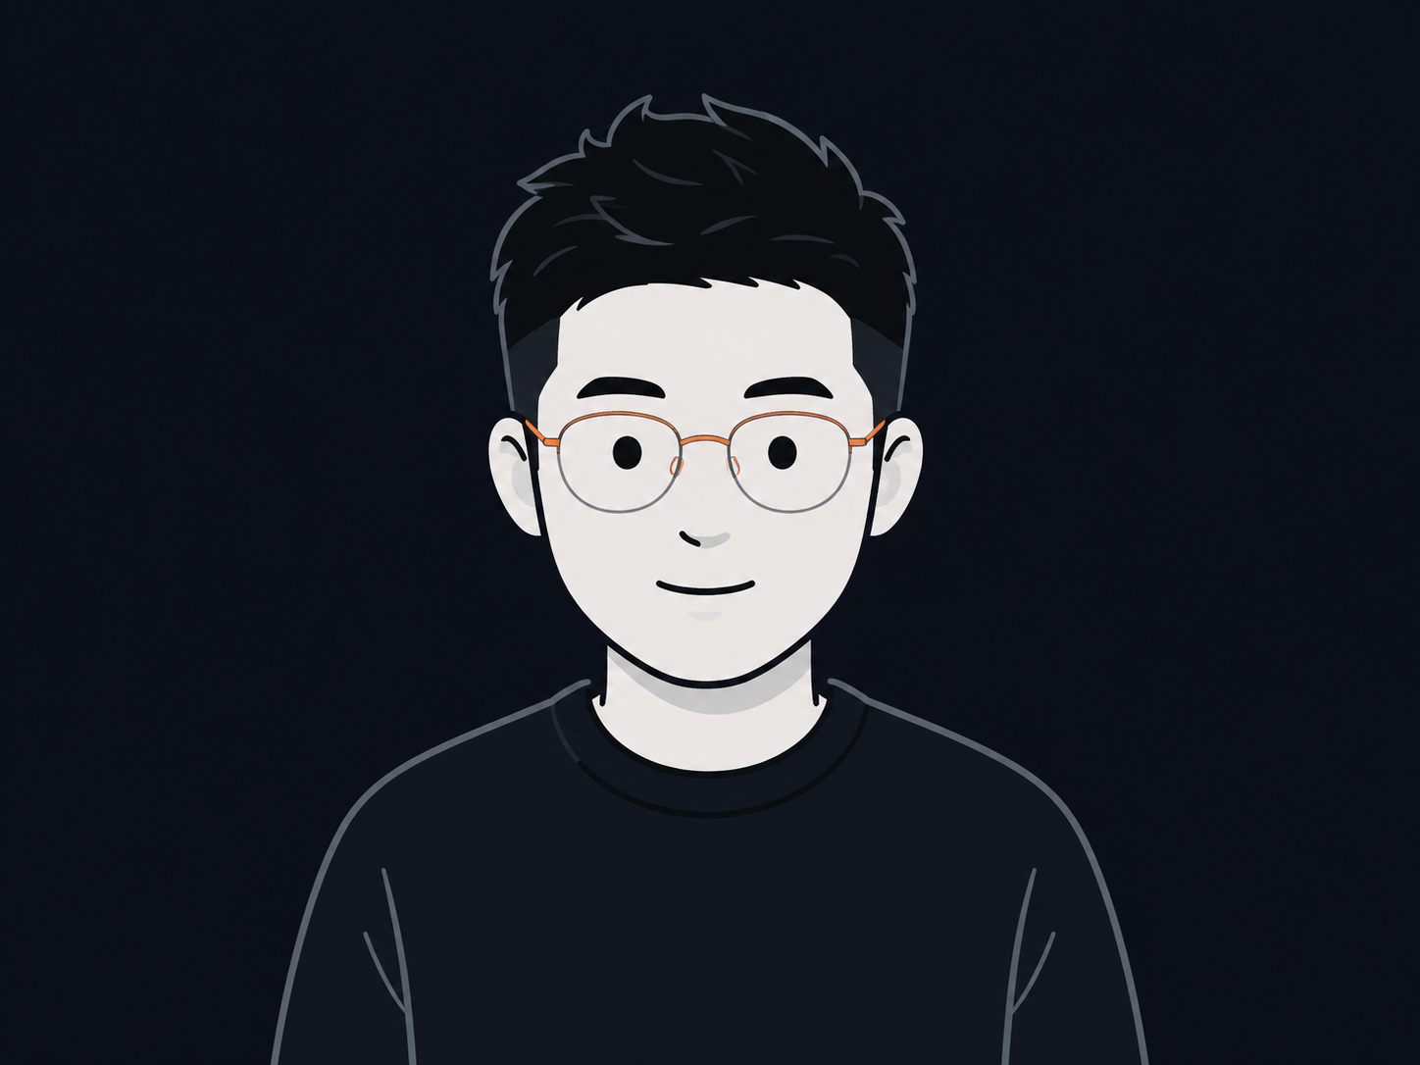
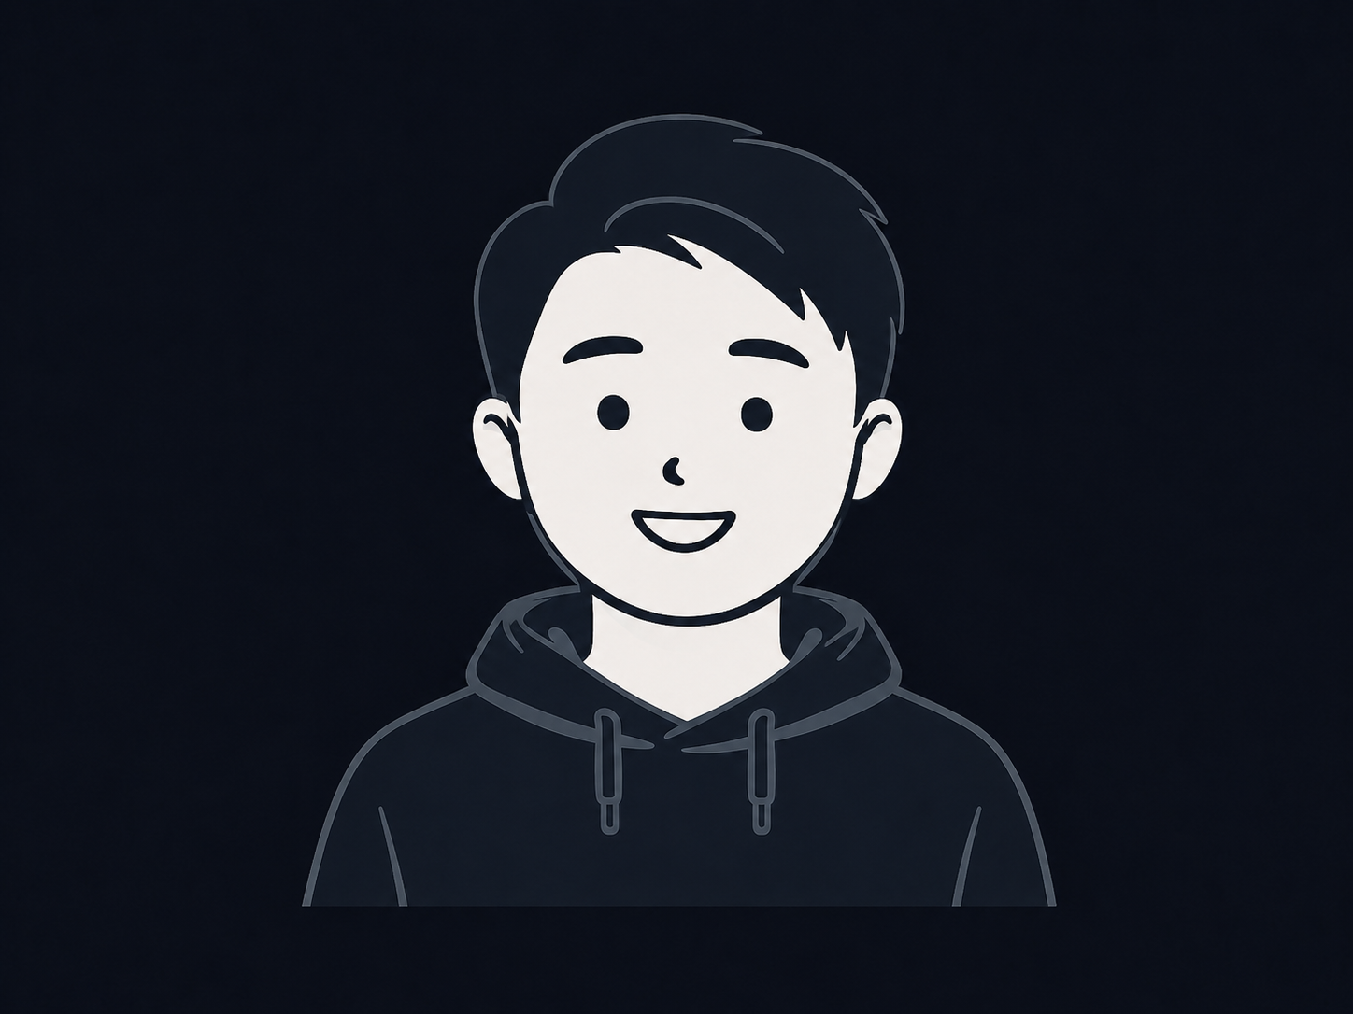
// team
함께 일하는 사람들
박정웅
박형호
이왕수
생태계 연결 & 커뮤니케이션
현장 오퍼레이션 & IT 구축
사업 개발 & 조직문화
더 나은 내일을 위해 모든 관계자 사이를 연결하는 사람
임팩트 조직의 막히는 지점을 가장 잘 아는 실무 전문가
소셜 미션이 사업으로 자라도록 돕는 사람

Slide 10
contact.sh
▲
unlearning_company
협력이 필요한 부분이 있다면
부담없이 문의해 주세요.
email hello@un-learning.co
web unlearning.co
세상을 바꾸는 사람들이 미션에만 몰입할 수 있도록,
낡은 업무방식을 함께 바꿉니다.
© 2026 unlearning company

